Slide 1
OpenGL Lab 09
Computer graphics

Slide 2
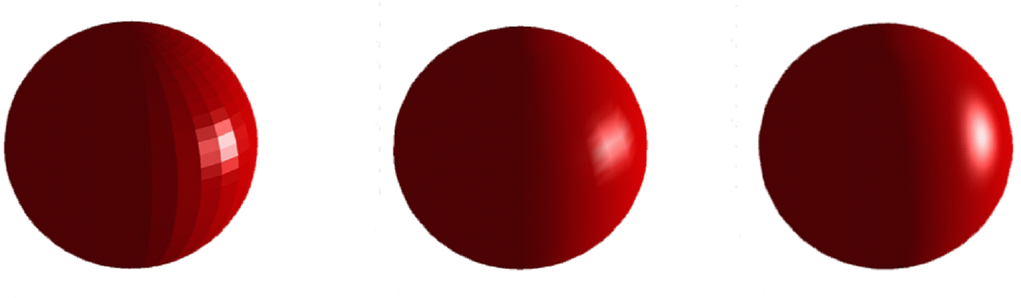
음영, Shading
플랫 셰이딩, Flat Shading
구로 세이딩, Gouroud Shading
퐁 셰이딩, Phong Shading

Slide 3
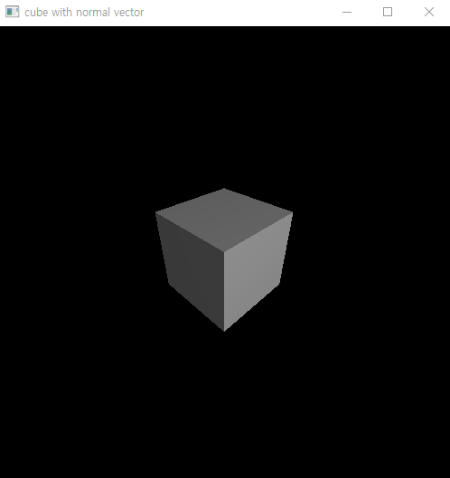
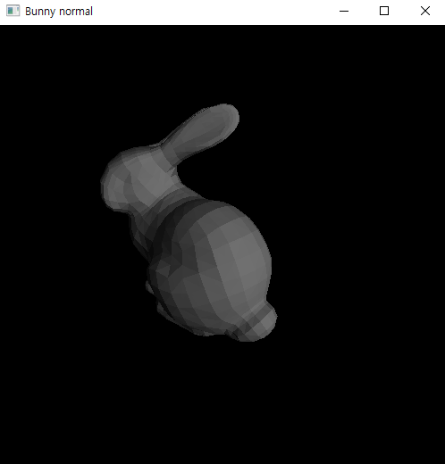
지난 실습
Face에 외적으로 normal vector 할당 = Flat Shading

Slide 4
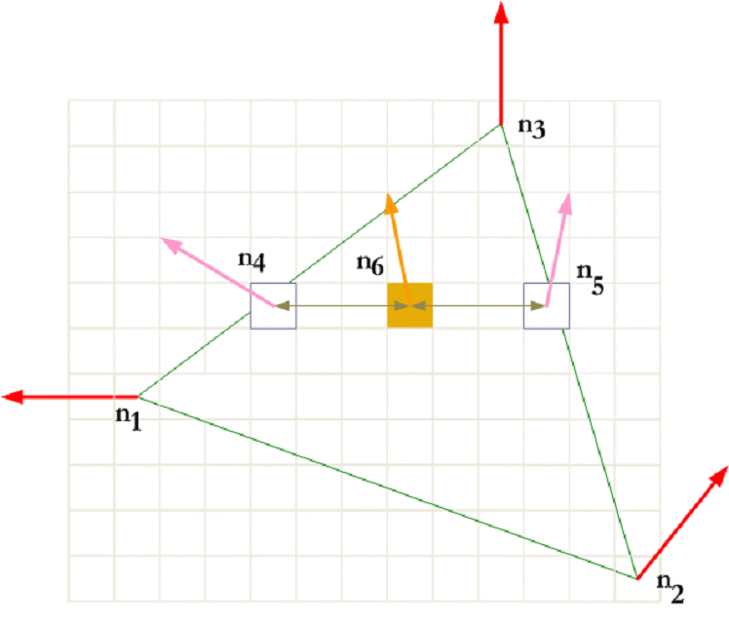
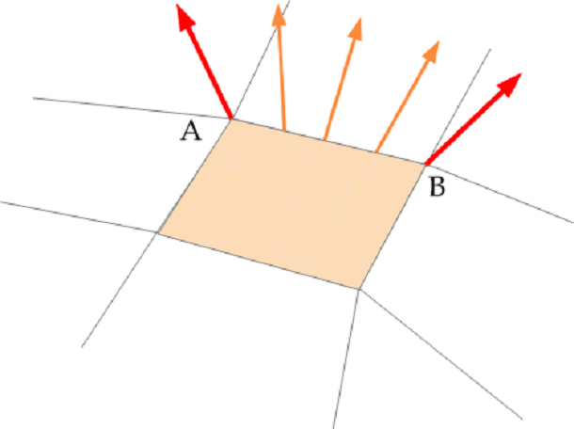
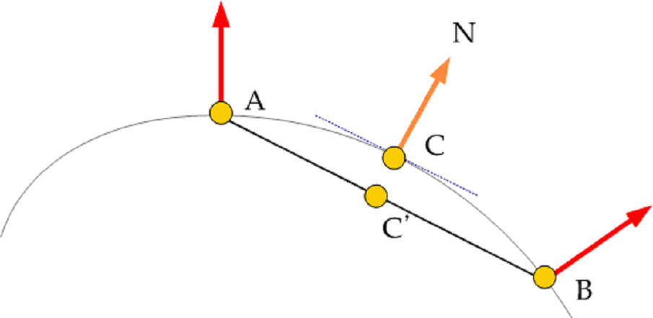
Phong Shading (퐁 셰이딩)
정점의 색 대신 정점의 법선벡터를 보간
표면 법선 벡터: 보간된 법선벡터
존재하지 않기 때문에 인접면의 법선 벡터를 평균하여 구함.
곡면의 기울기가 복원됨: 경면광을 부여할 수 있음.

Slide 5
Bunny Loading
과제 코드 폴더에 res 폴더 넣기
global obj
obj = ObjLoader()
obj.load_model("res/bunny.obj")
loadRabbit()

Slide 6
Bunny
def MyDisplay(): …. global obj obj = ObjLoader() # import objectLoader obj.load_model("res/bunny_smooth.obj") loadRabbit() glutSwapBuffers()
def loadRabbit(): global obj index_count = len(obj.vertex_index) # 총 vertex 개수 for i in range(index_count): # START TRIANGLE if i % 3 == 0: glBegin(GL_POLYGON) glNormal3fv((obj.model[i * 3 + index_count * 3 + index_count * 2 ] , obj.model[i * 3 + index_count * 3 + index_count * 2 + 1] , obj.model[i * 3 + index_count * 3 + index_count * 2 + 2] )) glVertex3fv((obj.model[i * 3] ,obj.model[i * 3 + 1] ,obj.model[i * 3 + 2])) # END TRIANGLE if i % 3 == 2: glEnd()

Slide 7
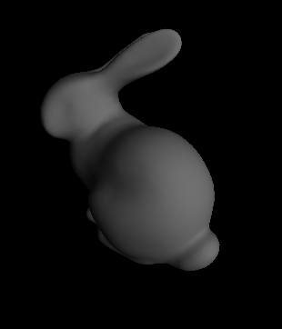
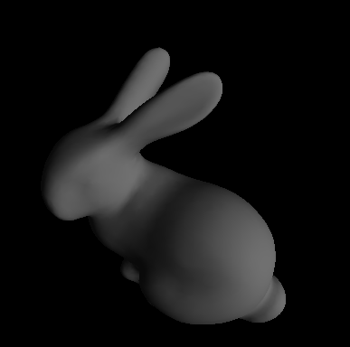
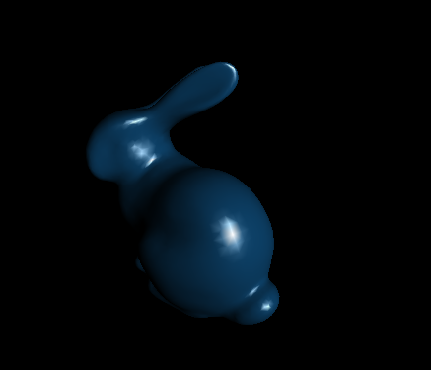
Lab#9
Vertex에 normal vector를 할당하여, Smooth Shading을 구현 하시오. (파일 3개)
그동안 배운 model transform(실습3), viewing transform(실습5), lighting(실습7), 중 한가지 이상을 이용하여 bunny 모델의 위 그림과 다른 모습을 렌더링 하시오. (파일 1개)

Slide 8
제출
보고서 내용 (pdf)
문제에서 요구하는 각 세부 기능 설명
기능별 실행 화면 캡춰
전체 프로그램 코드
보고서 pdf (lab0#_학번_이름.pdf)
실행파일 (lab0#_학번_이름.py)
위의 2개 파일을 zip으로 압축(lab0#_학번_이름.zip)

